Slide 1
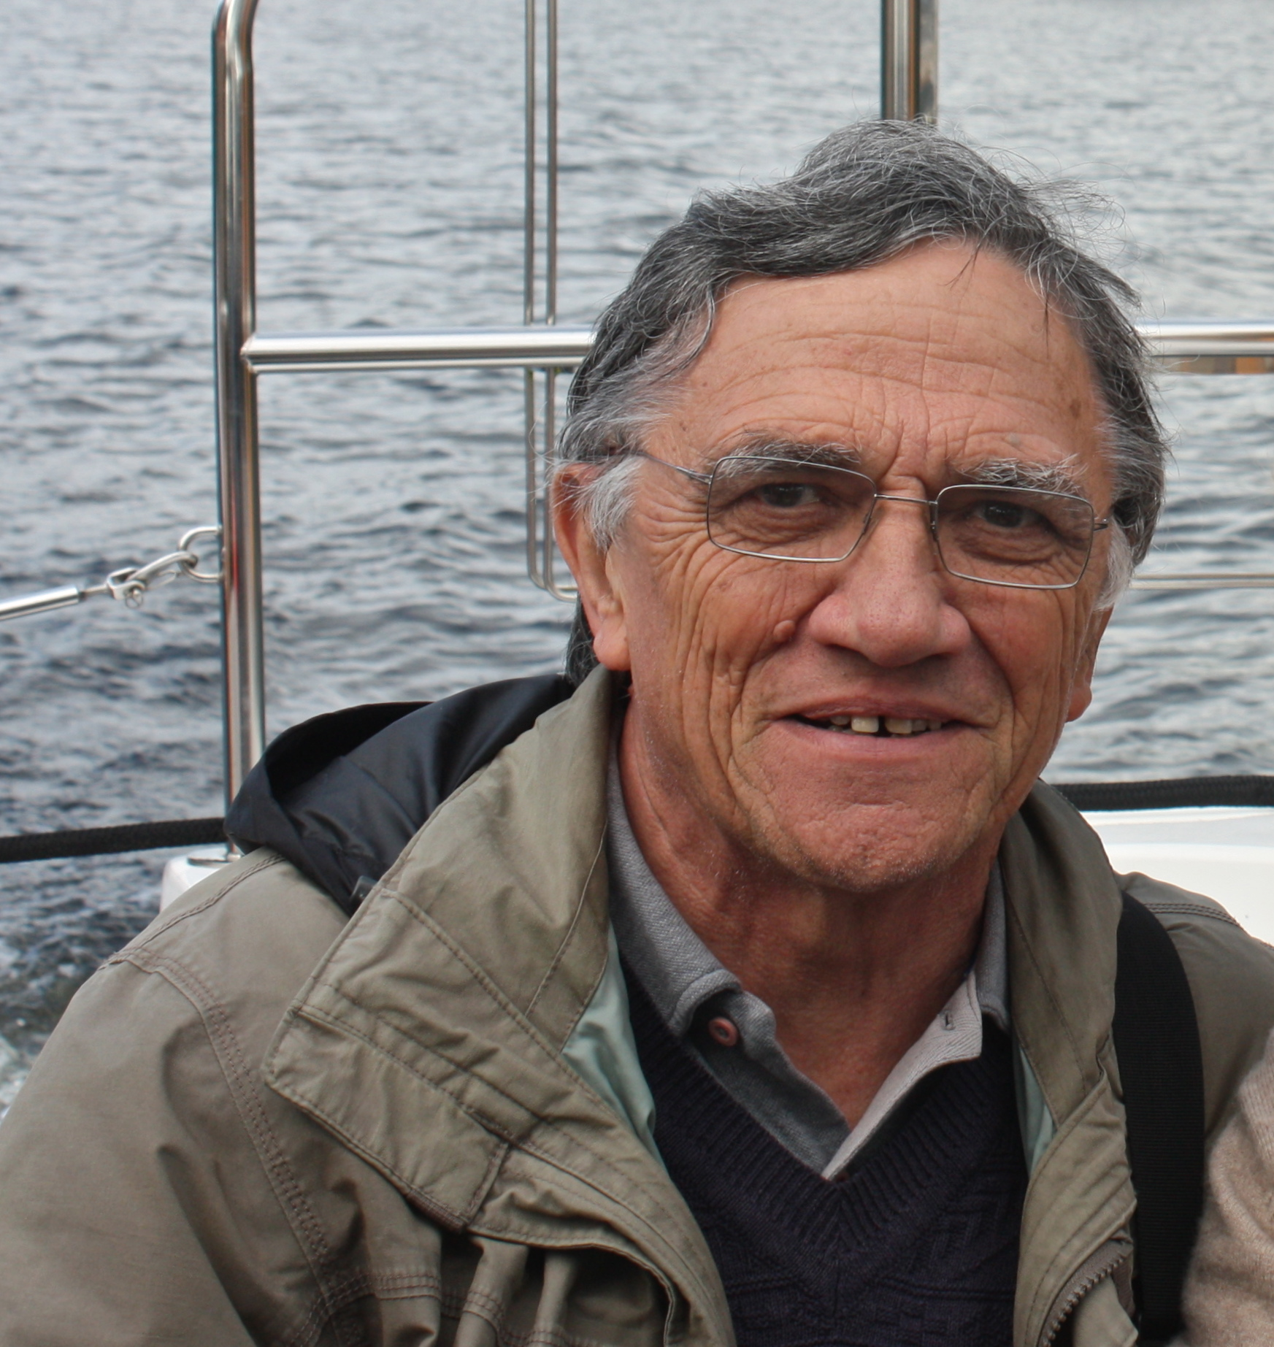




JEAN-PIERRE
Aimer à lire, c'est faire un échange des heures d'ennui contre des heures délicieuses.
montesquieu
La plage d’Ostende
de Jacqueline Harpman
Compagnie
des Lecteurs

Slide 2
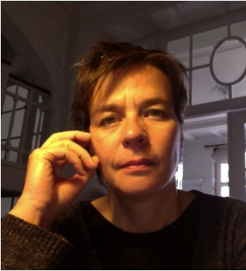

LAURENCE
Le monde où nous vivons m’est apparu dès l’enfance comme une vaste énigme, à la fois terrifiante et superbe, que nous avons à déchiffrer.
Jean tardieu
Candide
de Voltaire
Compagnie
des Lecteurs

Slide 3
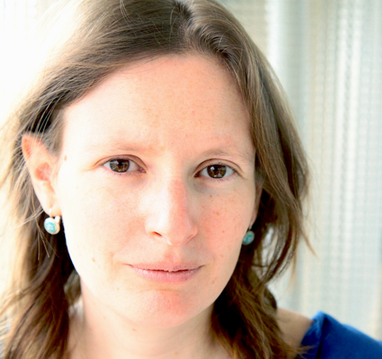

LAURENCE
Je cherche l’extra dans l’ordinaire.
La couleur des sentiments
de Kathryn Stockett
Compagnie
des Lecteurs

Slide 4
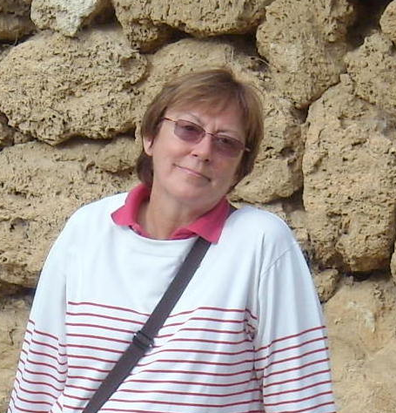

LOUISA
Écrire, c'est une façon de parler sans être interrompu.
Jules renard
La mère
de Pearl Buck
Compagnie
des Lecteurs

Slide 5
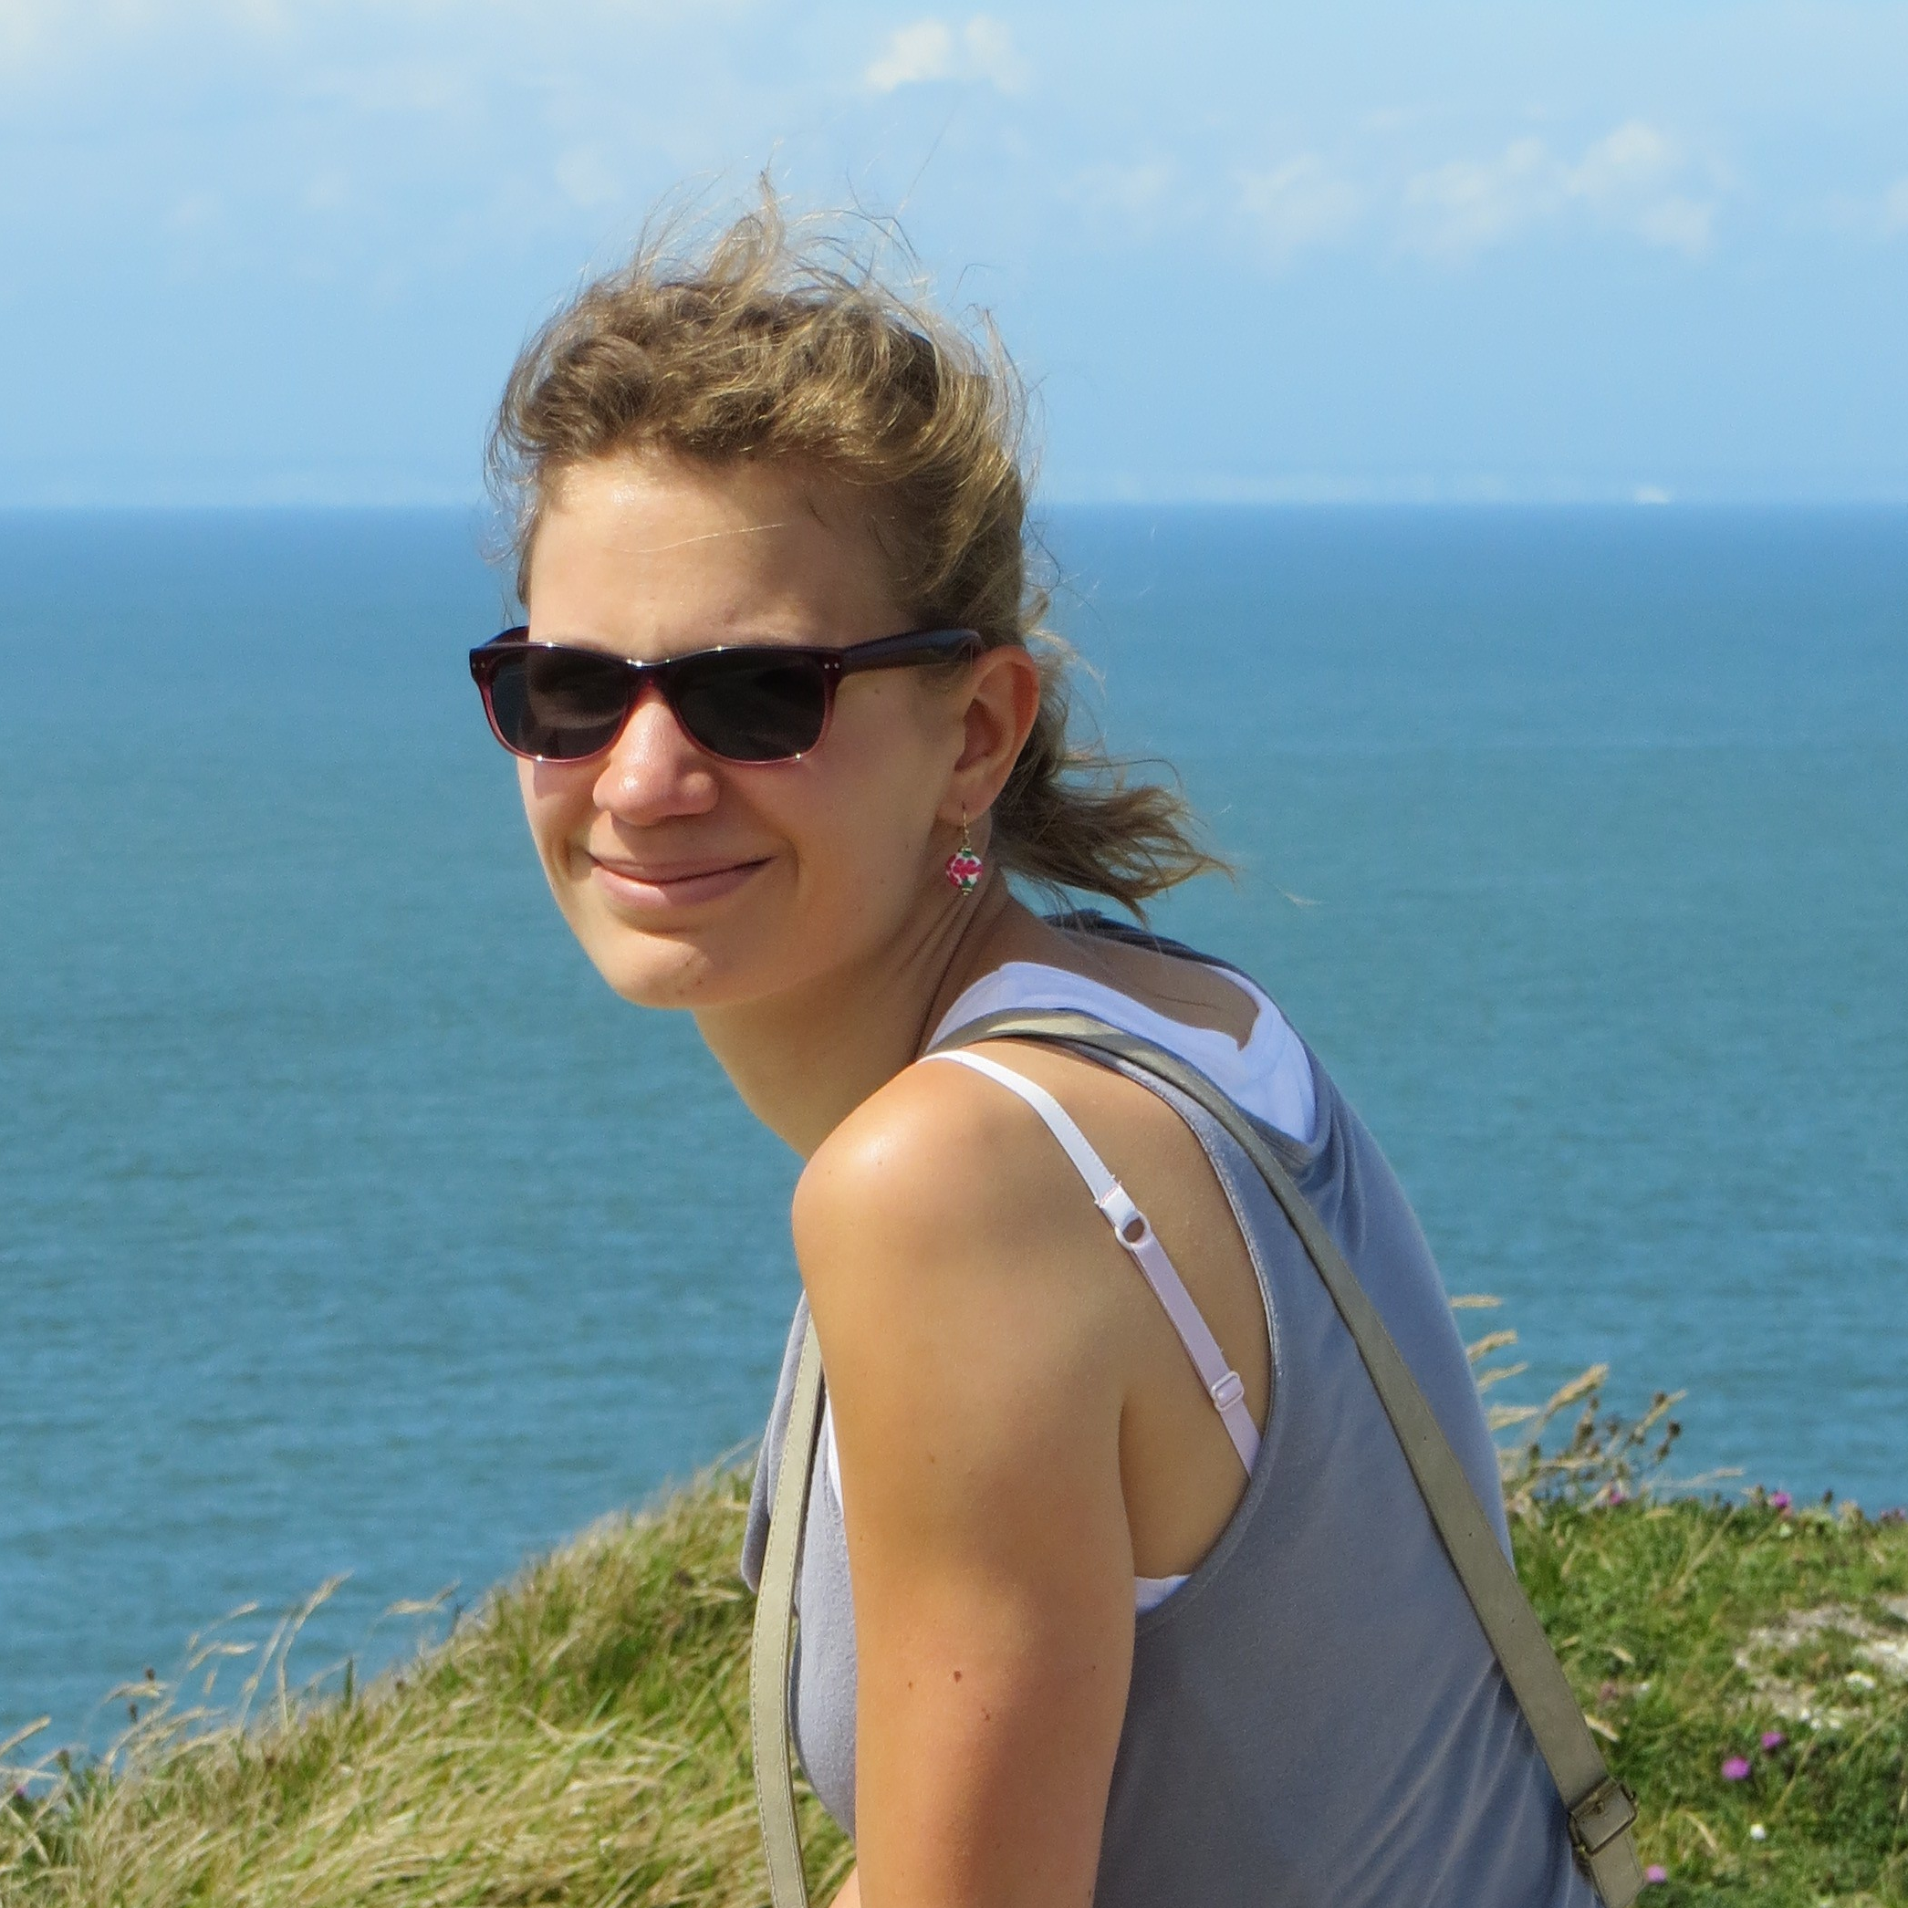

MAGALI
Il m'est égal de lire que les sables des plages sont chauds, je veux que mes pieds nus le sentent.
André gide
Ne tirez pas sur
l'oiseau moqueur
de Harper Lee
Compagnie
des Lecteurs

Slide 6
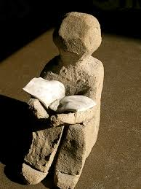

MICHAEL
L'amour et l'écriture ont la même origine charnelle, ils viennent du même brasier.
Nina bouraoui
L'ordre libertaire,
la vie philosophique
d'Albert Camus
de Michel Onfray
Compagnie
des Lecteurs

Slide 7
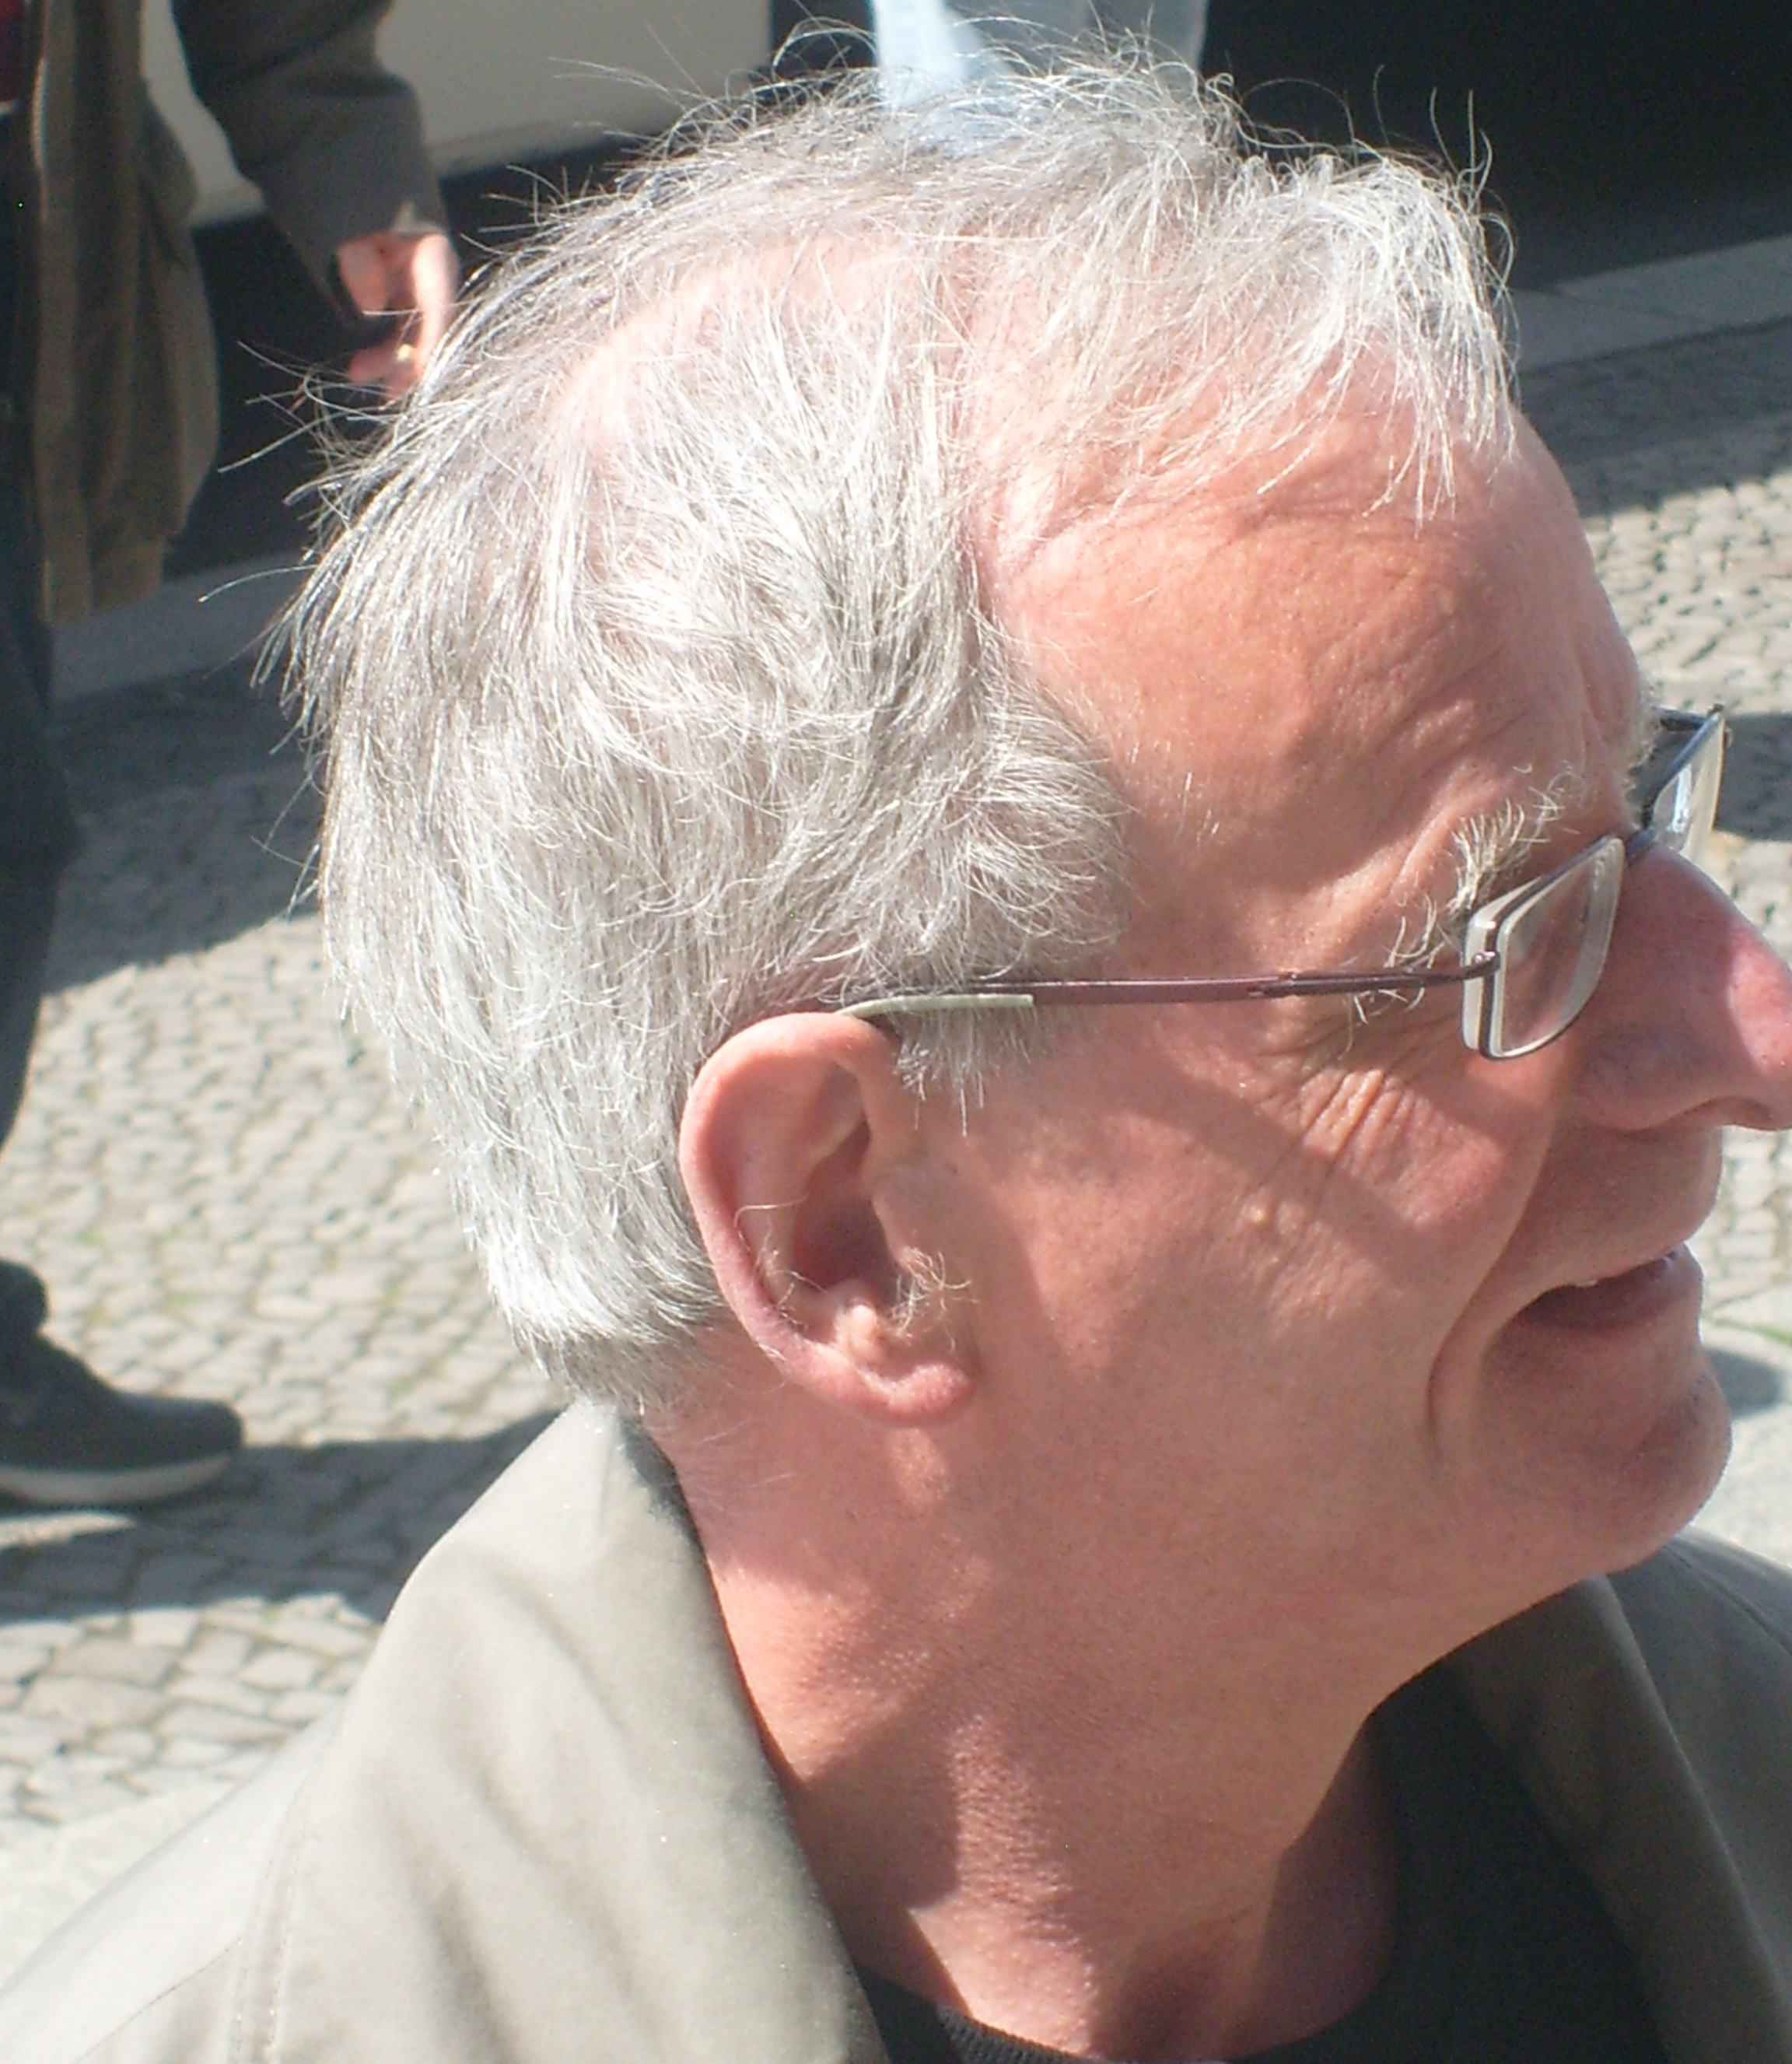

MICHEL
Vivre, lire et écrire, ne sont-ils pas synonymes ?
L’île du second visage
d’Alberd Vigoleis Thelen
Compagnie
des Lecteurs

Slide 8
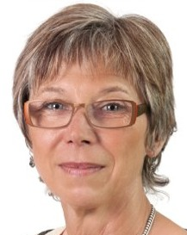

MICHELINE
Seule la main qui efface peut écrire la vérité.
Maître eckhart
L’urgence et la patience
de Jean-Philippe Toussaint
Compagnie
des Lecteurs

Slide 9
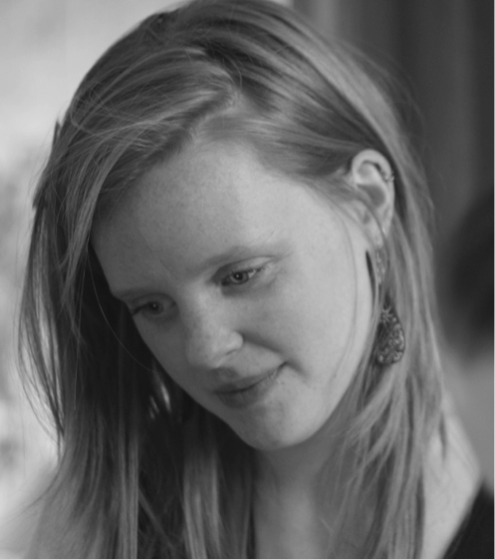

MORGANE
C'est à l'audace de leurs fautes de grammaire que l'on reconnait les grands écrivains.
Henry de montherlant
Belle du seigneur
de Albert Cohen
Compagnie
des Lecteurs

Slide 10
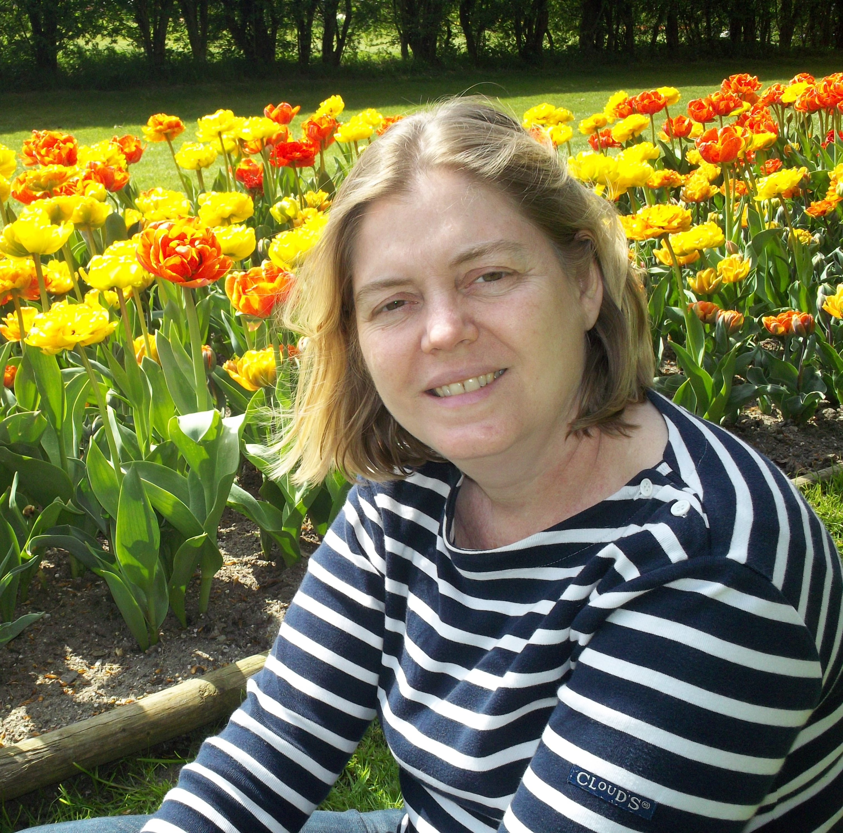

NATHALIE
Jamais sans mon livre !
La part de l’autre
de Eric-Emmanuel Schmitt
Compagnie
des Lecteurs

Slide 11

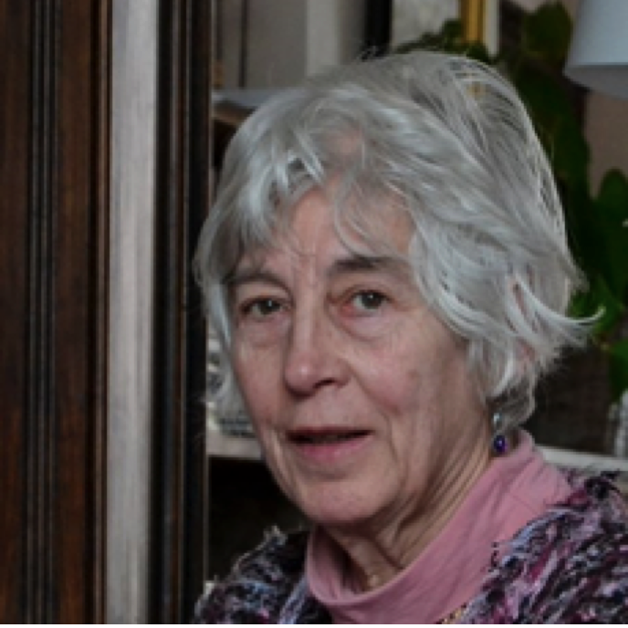
NICOLE
Lire pour moi, c’est me plonger dans un autre monde et je dirais bien: “ Ne me dérangez sous aucun prétexte, je lis !...”
Ru
de Kim Thuy
Compagnie
des Lecteurs

